Slide 1
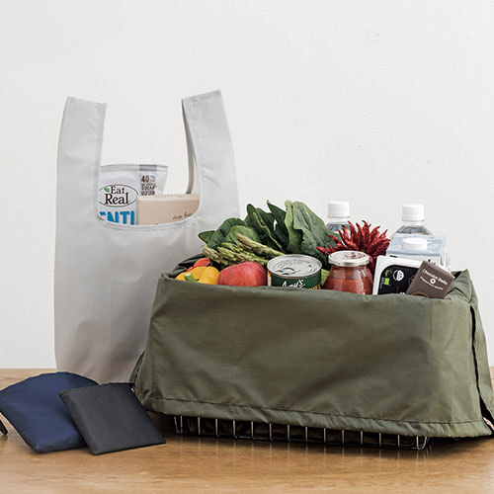
【提案書】
テントクロス抗菌レジカゴトート
特徴
スーパーのレジカゴにぴったりサイズでお買い物に便利なトートです。耐久性に優れたテントクロスを使用している上に、衛生的な抗菌仕様。４色展開からお選びいただけます。
納期
納期スペース
仕様
素材：ポリエステル他
サイズ：縦550×横380×奥行260mm
包装：台紙、PP袋入
お見積
お見積りスペース

